Slide 1

《石油学报》投稿须知（官方认证）
汇报人：XXX

Slide 2

  《石油学报》简介
  投稿要求
  投稿流程
  注意事项
  联系我们
目录
contents

Slide 3
01
《石油学报》简介

Slide 4
《石油学报》简介
《石油学报》介绍
刊载内容
《石油学报》是中国石油学会主办，国内外公开发行的石油及天然气科学技术方面的综合性学术期刊。
主要刊载石油和天然气地质勘探、油气田开发技术与工艺、石油与天然气钻井、海洋油气工程、油气储运等方面的论文。
设立专栏
出版日期
《石油学报》主要设立3大固定专栏，即地质勘探、油田开发和石油工程，同时不定期开设学术论坛、综述、特约来稿等专栏。
《石油学报》为月刊，每月25日出版，欢迎国内外作者踊跃投稿，为石油天然气行业的发展做出更大的贡献。

Slide 5
02
投稿要求

Slide 6
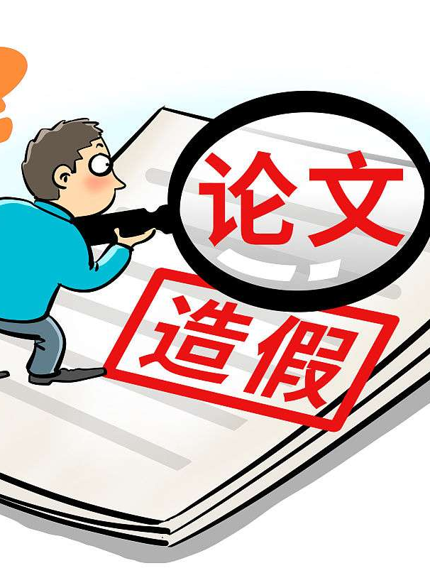
投稿要求
创新性
论文格式
石油学报只发表具有创新性、高水平的研究论文和成果，因此来稿必须展现出足够的创新性和学术价值。
来稿应符合石油学报的格式要求，包括字体、字号、行距、页边距等，以及必要的图表和参考文献。
学术诚信
研究质量
来稿必须遵守学术诚信原则，不得抄袭、剽窃他人成果，必须明确研究成果归属和引用他人资料。
来稿的研究质量也是石油学报关注的重点，必须保证研究过程的科学性、严谨性和可重复性。

Slide 7
03
投稿流程

Slide 8

投稿流程
投稿邮箱
将文章提交至《石油学报》指定的投稿邮箱，邮件主题注明“投稿”及文章标题。
等待审核
文章经过初步审核、专家评审、修改等流程，确保文章质量和学术水平。
录用通知
一旦文章被《石油学报》录用，作者将收到录用通知书，并需要按照要求完成文章的编辑和排版工作。

Slide 9
04
注意事项

Slide 10

注意事项
稿件准备
学术诚信
在提交稿件之前，请确保稿件已经经过仔细检查和修改，确保语言流畅、表达准确、格式规范。
我们坚决反对任何形式的学术不端行为，如抄袭、剽窃、伪造数据等。一旦发现，将严肃处理。
审稿周期
联系方式
由于我们需要对稿件进行严格的同行评审，因此审稿周期可能比较长。请作者耐心等待审稿结果。
在投稿过程中，如有任何疑问或需要进一步的帮助，请及时与我们联系，我们将竭诚为您服务。

Slide 11
05
联系我们

Slide 12

联系我们
投稿邮箱
如果您有任何疑问或需要进一步的帮助，请随时联系我们，我们将竭诚为您服务。
联系我们
您可以通过以下方式联系我们，邮箱：syxbvip@163.com。我们将及时回复您的邮件。

Slide 13

感谢您观看
汇报人：XXX

